Slide 1
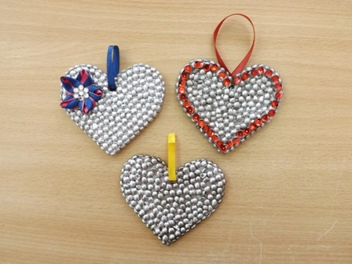
Новогодняя игрушка «Сердце»

Slide 2
Инструменты и материалы:
1. Картон
2. Горох
3. Атласная лента
4.Карандаш
5. Клей ПВА
6. Ножницы
7. Аэрозольная краска

Slide 3
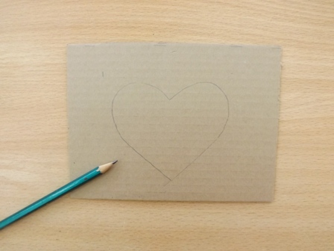
Берем картон и рисуем сердце, необходимого нам размера. Вырезаем.

Slide 4
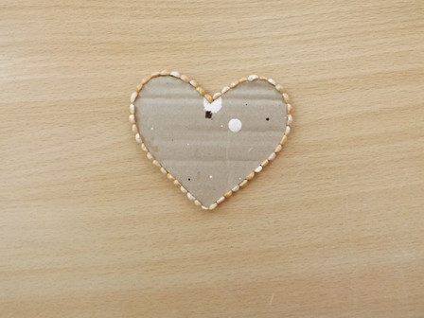
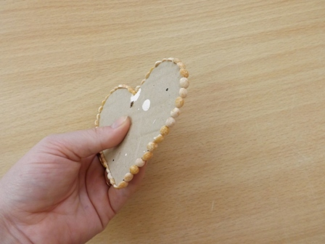
Обклеиваем ребра горохом
.

Slide 5
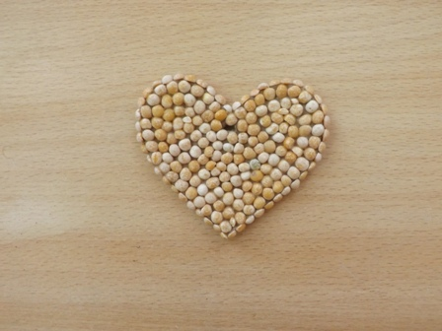
Промазываем сердечко клеем и выкладываем горох по всей форме. Зернами обклеиваем с обеих сторон сердечка
.
.

Slide 6
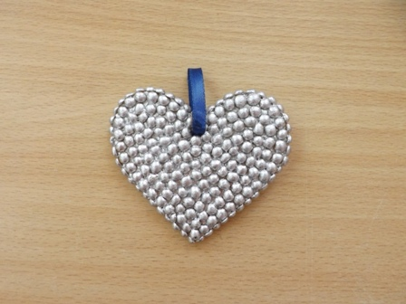
Красим аэрозольной краской

Slide 7
А дальше декорируем по своему желанию.

